Slide 1





Chào mừng các con
đến với giờ học Tiếng Việt!

Slide 2



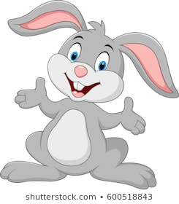
Tập viết
Chữ hoa Y

Slide 3




01
- Viết đúng mẫu chữ hoa Y cỡ vừa và cỡ nhỏ.
02
Viết đúng mẫu câu ứng dụng:
03
- Rèn tính kiên trì và cẩn thận khi viết.

Slide 4

KHÁM PHÁ

Slide 5


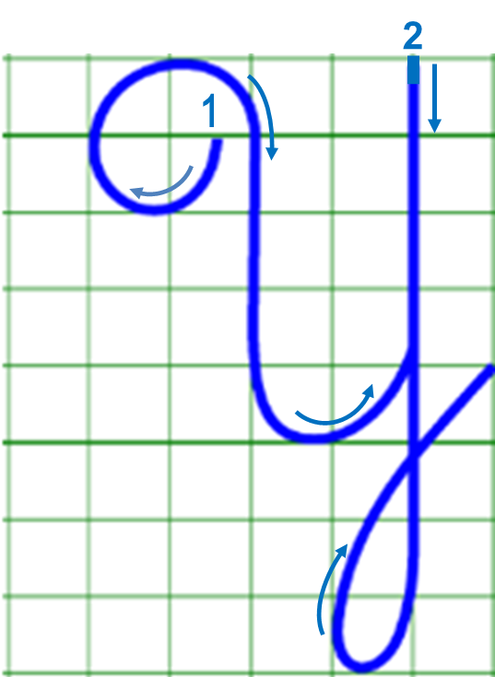
Chữ hoa Y cỡ vừa cao mấy ô li?
A. 6 ô li
B. 7 ô li
8 ô li
C. 8 ô li

Slide 6
Chữ hoa Y cỡ vừa rộng mấy ô li?
5 ô li
A. 4 ô li
B. 5 ô li
C. 6 ô li

Slide 7
Chữ hoa Y gồm mấy nét?
A. 1 nét
B. 2 nét
C. 3 nét

Slide 8
Chữ hoa Y gồm 2 nét :
Nét 1: Nét móc hai đầu (giống chữ U)
Nét 2: Nét khuyết ngược

Slide 9

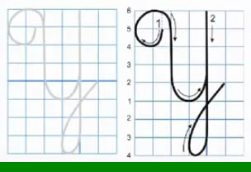
Em hãy quan sát và lắng nghe hướng dẫn viết chữ hoa Y cỡ vừa.

Slide 10

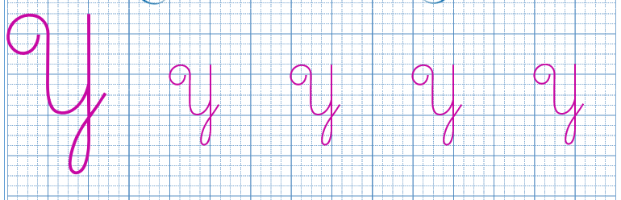
Em dừng màn hình, viết 1 dòng chữ hoa Y cỡ vừa ( theo mẫu).
(Em lưu ý: Viết ra nháp thành thạo rồi viết vào vở tập viết nhé.)

Slide 11

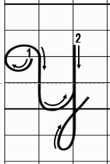
Chữ hoa Y cỡ nhỏ cao mấy ô li? Rộng mấy ô li?
Chữ hoa Y cỡ nhỏ cao 4 ô li ( 3 ô li giữa và 2 nửa ô li trên và dưới), rộng 2,5 ô li.

Slide 12

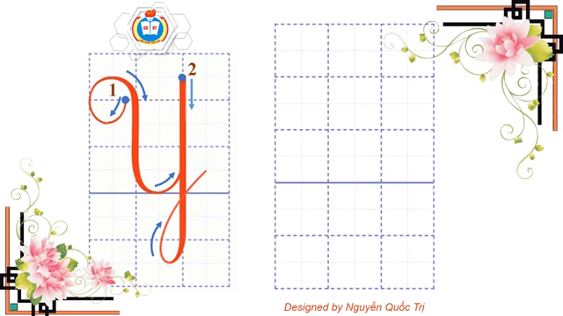
Em hãy quan sát video hướng dẫn viết chữ hoa Y cỡ nhỏ.

Slide 13


Em dừng màn hình, viết 1 dòng chữ hoa Y cỡ nhỏ (theo mẫu).
(Em lưu ý: Viết ra nháp thành thạo rồi viết vào vở tập viết nhé.)

Slide 14

VIẾT CÂU ỨNG DỤNG
a. Chữ cái nào được viết hoa?
b. Những chữ nào cao 2,5 ô li?
c. Những chữ cái nào cao 2 ô li ?
e. Những chữ cái nào cao 1 ô li ?
→ Chữ Y, T
→ Chữ T, y, g, b
→ Chữ q, đ
→ Chữ ê, u, ô, c, n, a, o

Slide 15
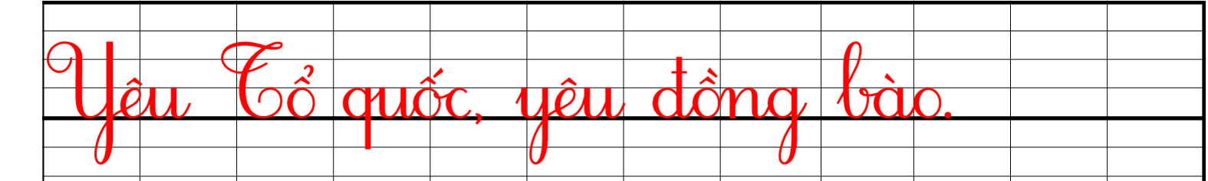
VIẾT CÂU ỨNG DỤNG
Các dấu thanh đặt ở những vị trí nào?
Các dấu thanh đặt ở trên/ dưới âm chính của tiếng.
Khoảng cách giữa các chữ là bao nhiêu?
Khoảng cách giữa các chữ ghi tiếng là một chữ o.

Slide 16


VIẾT CÂU ỨNG DỤNG
Ý nghĩa câu ứng dụng là gì?
- Yêu tổ quốc nghĩa là: Có hiểu biết về truyền thống tốt đẹp của dân tộc, của địa phương, hăng hái tham gia giữ gìn và phát huy truyền thống tốt đẹp. Việc học Lịch Sử và Địa Lí chính là các em đã thể hiện được ý nói trên.
- Yêu đồng bào: Là lòng yêu đồng bào được thể hiện trong cuộc sống hằng ngày là cách giao tiếp, cách cư xử với mọi người xung quanh, với gia đình với bạn bè, thầy cô, sự tương thân tương ái giúp đỡ lẫn nhau trong cuộc sống cũng như trong học tập.

Slide 17

Tư thế ngồi viết

Slide 18

THỰC HÀNH

Slide 19
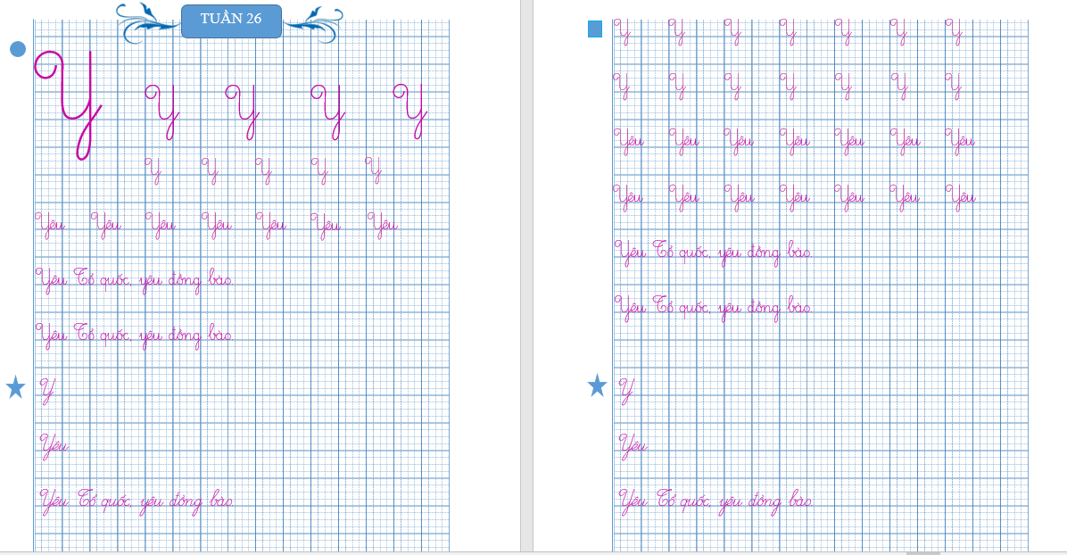
Em luyện viết câu ứng dụng vào vở tập viết ( tập 2) và hoàn thành trang 16, 17 (theo mẫu) nhé.

Slide 20

Vận dụng
Em hãy luyện viết chữ hoa Y đẹp và đúng mẫu nhé.

Slide 21

CHÚC CÁC CON
CHĂM NGOAN HỌC GIỎI

